Slide 1
Экскурсия в Музее истории Екатеринбурга
Эта социальная история поможет подготовиться к посещению музея.

Slide 2
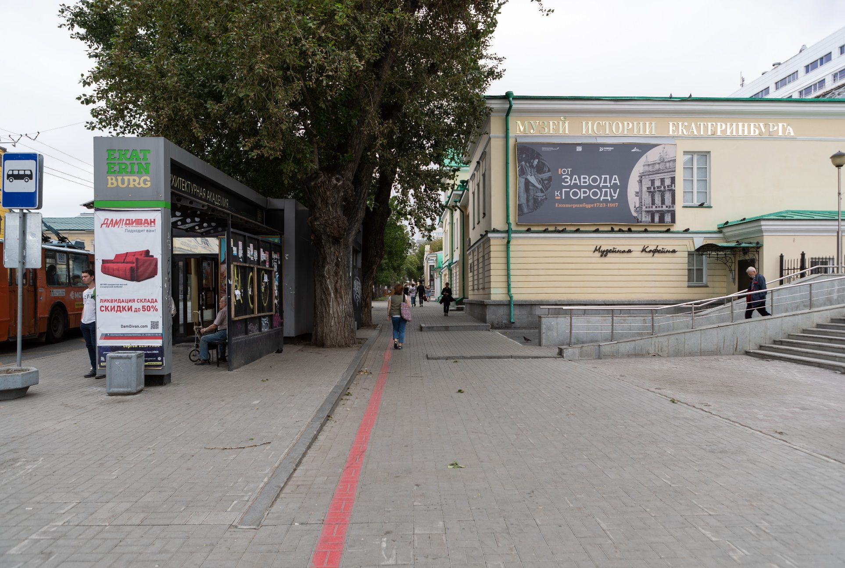
Музей истории Екатеринбурга находится по адресу улица Карла Либкнехта, 26. Время работы с 11:00 до 19:00, в понедельник выходной.

Slide 3
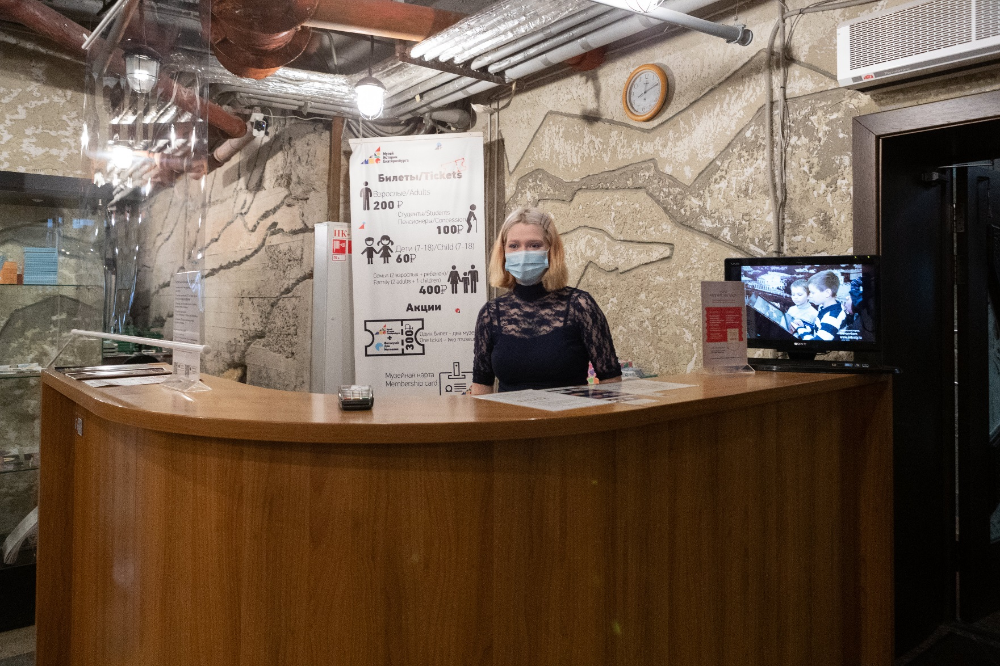
Стоимость билета 200 рублей, экскурсии 500 рублей

Slide 4
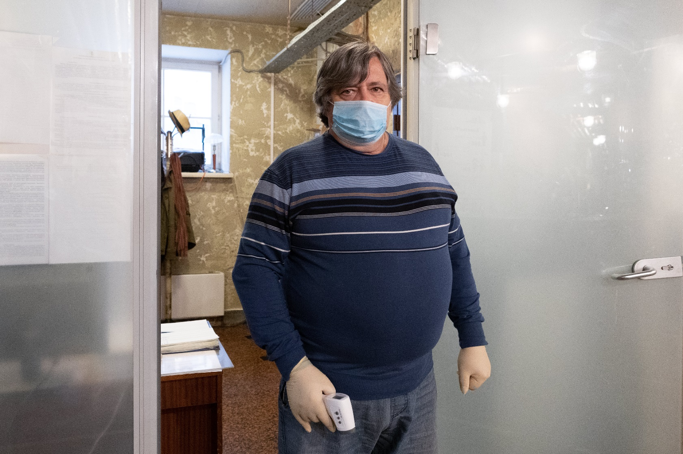
На входе вы встретите охранника. Он измерит вам температуру и проверит сертификат о прививке.

Slide 5
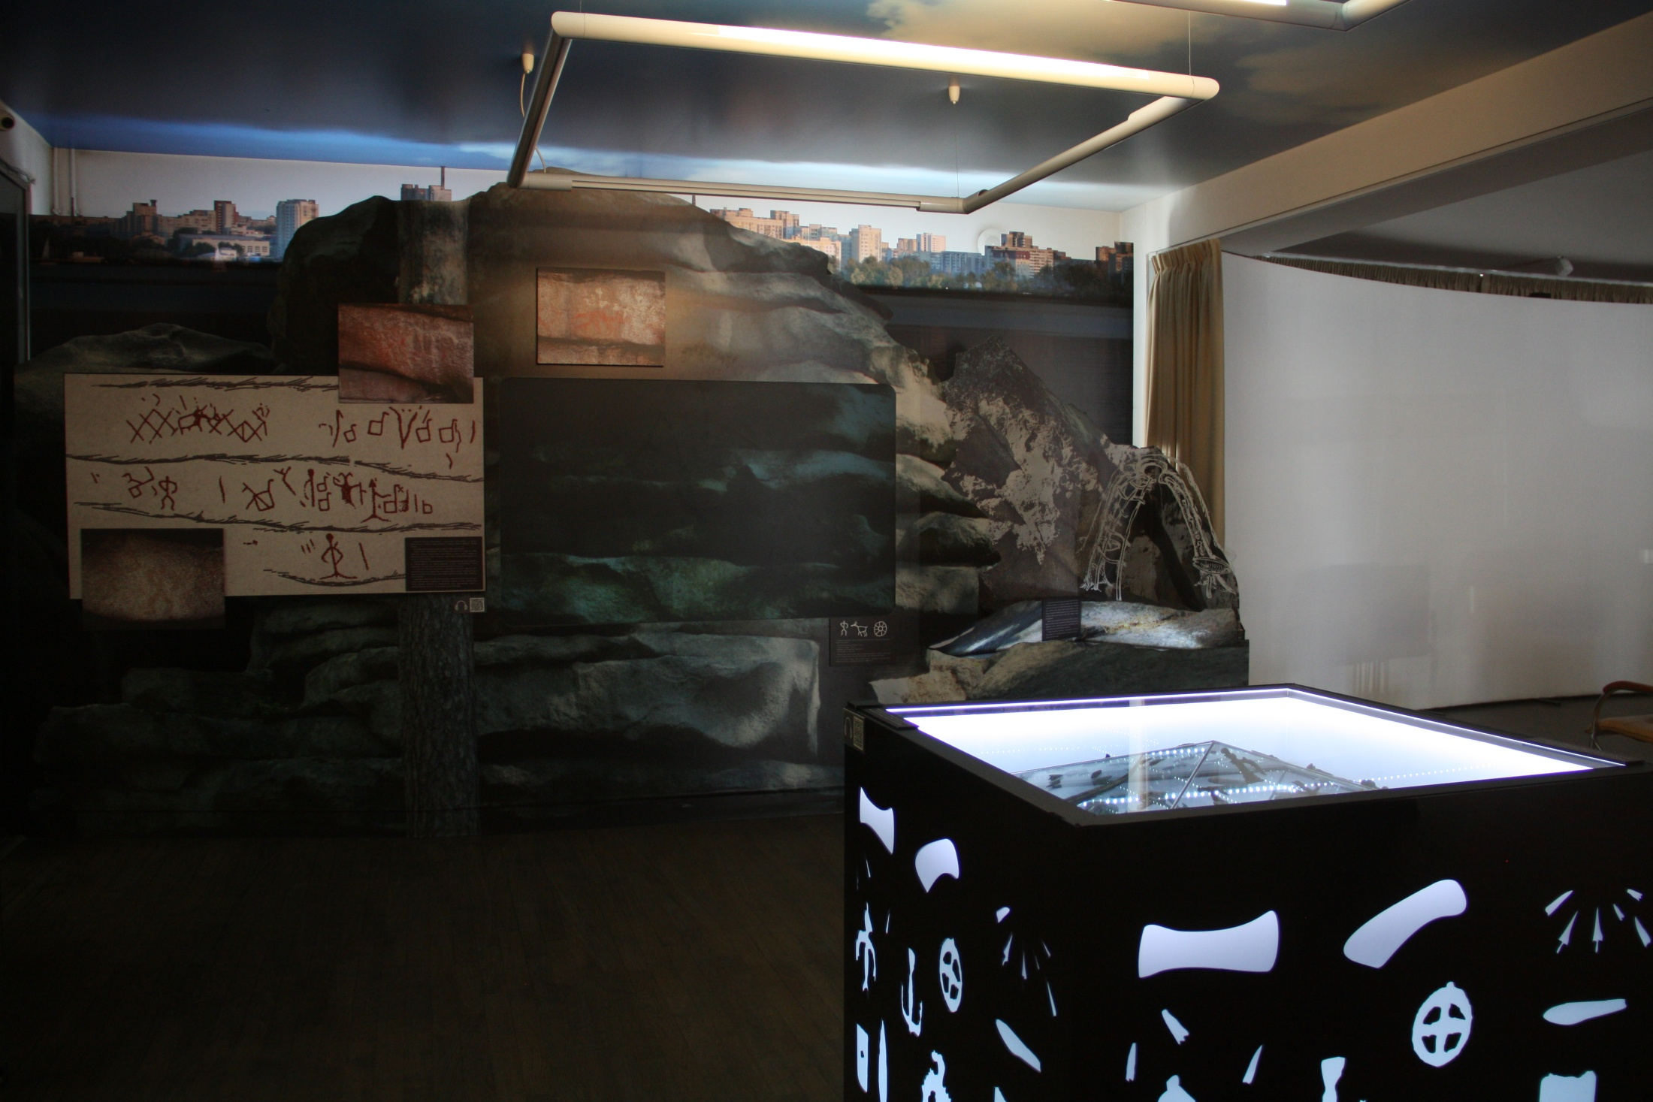
В музее есть разные залы.

Slide 6
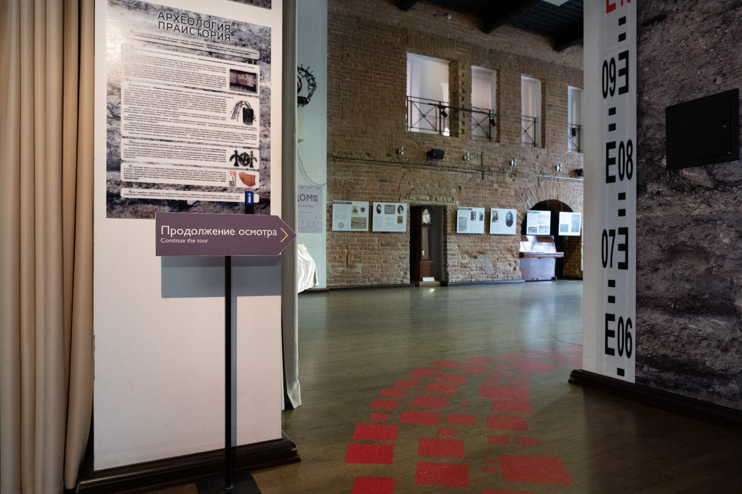

Slide 7
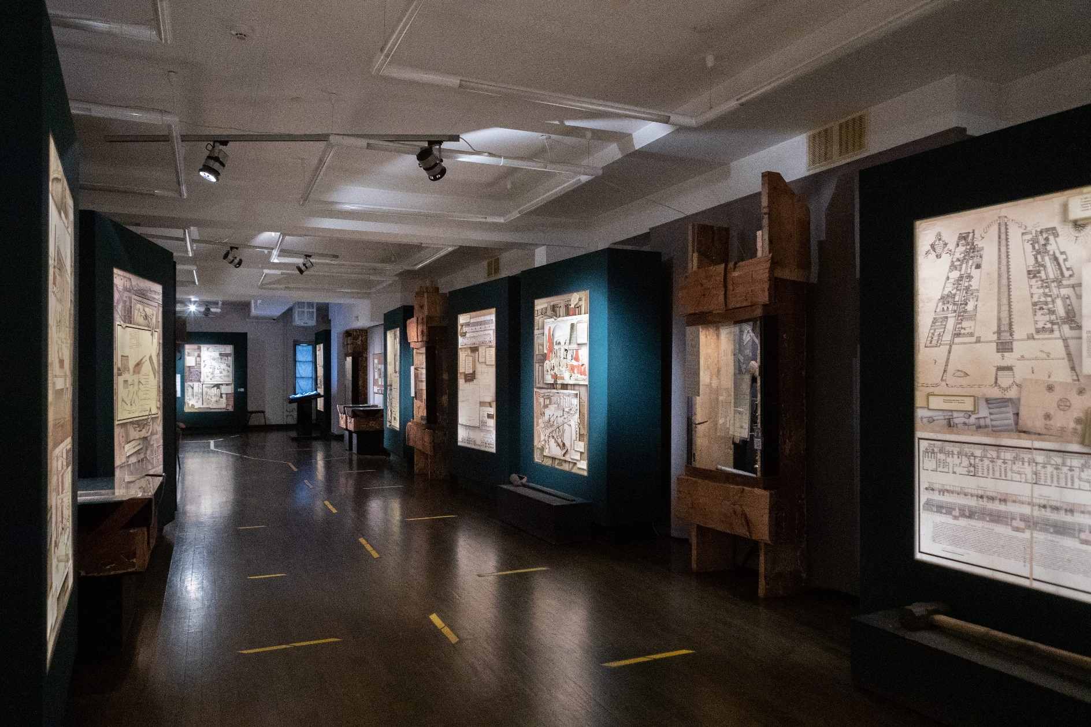

Slide 8
Найти дорогу помогают указатели.

Slide 9
На первом этаже можно посмотреть план всего музея.

Slide 10
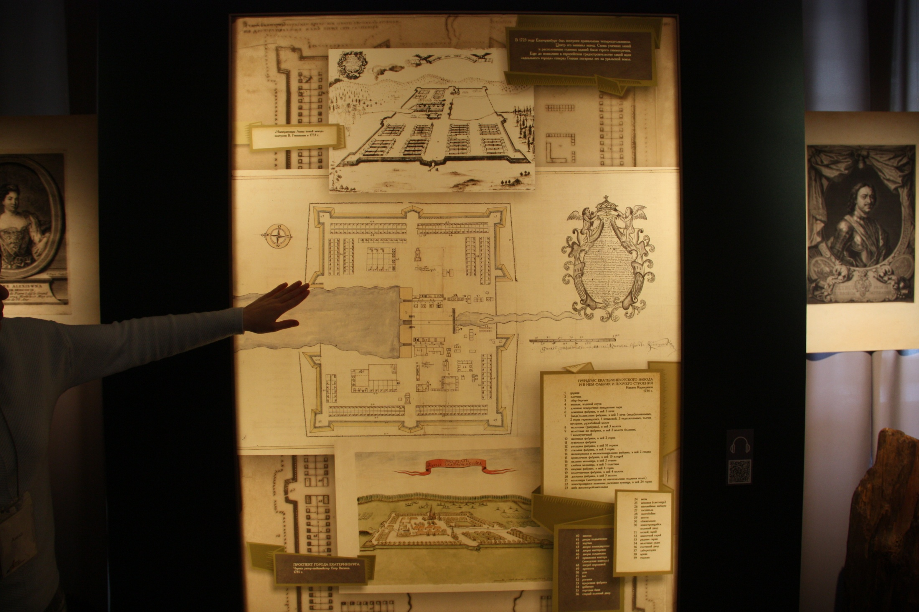
На экскурсии вы узнаете, как выглядел Екатеринбург много лет назад, когда его только построили.

Slide 11
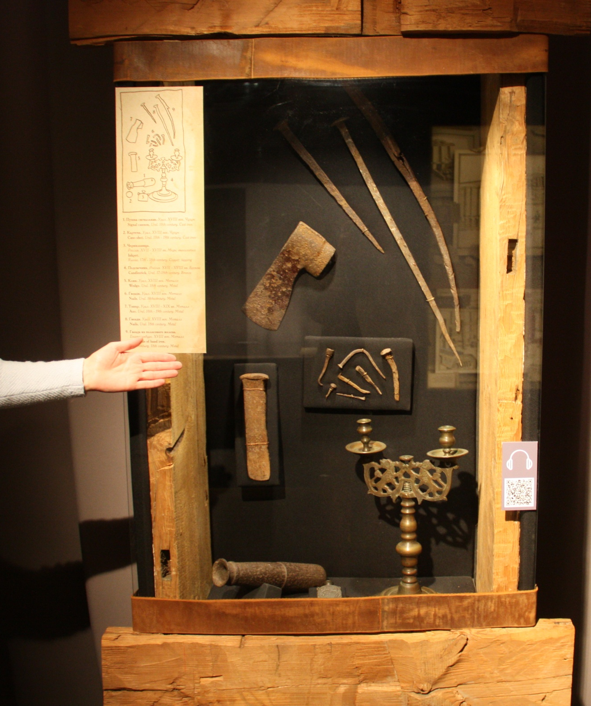
Экскурсовод расскажет, что производилось на Екатеринбургском заводе.

Slide 12
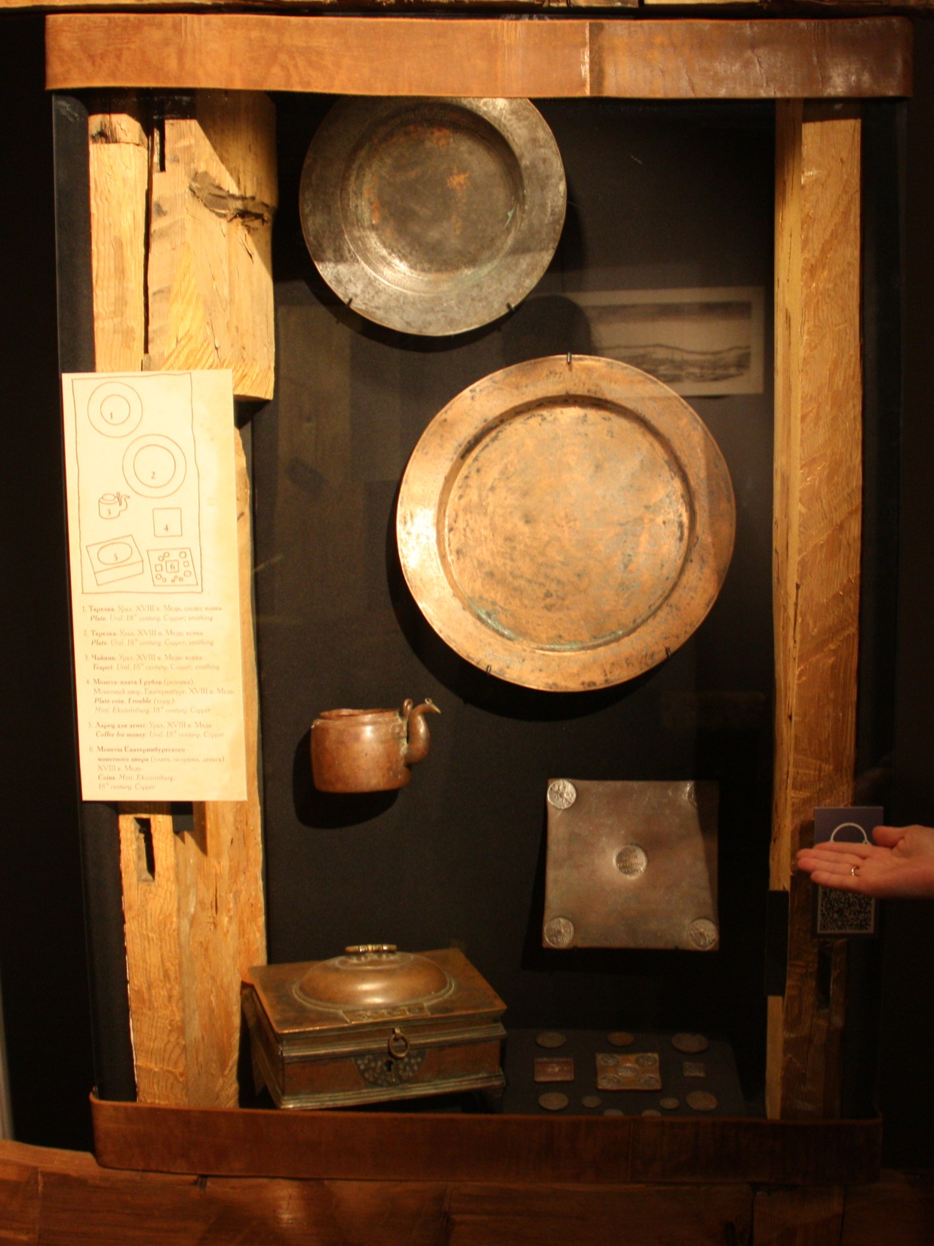
Вы увидите, какие предметы использовали люди в то время.

Slide 13
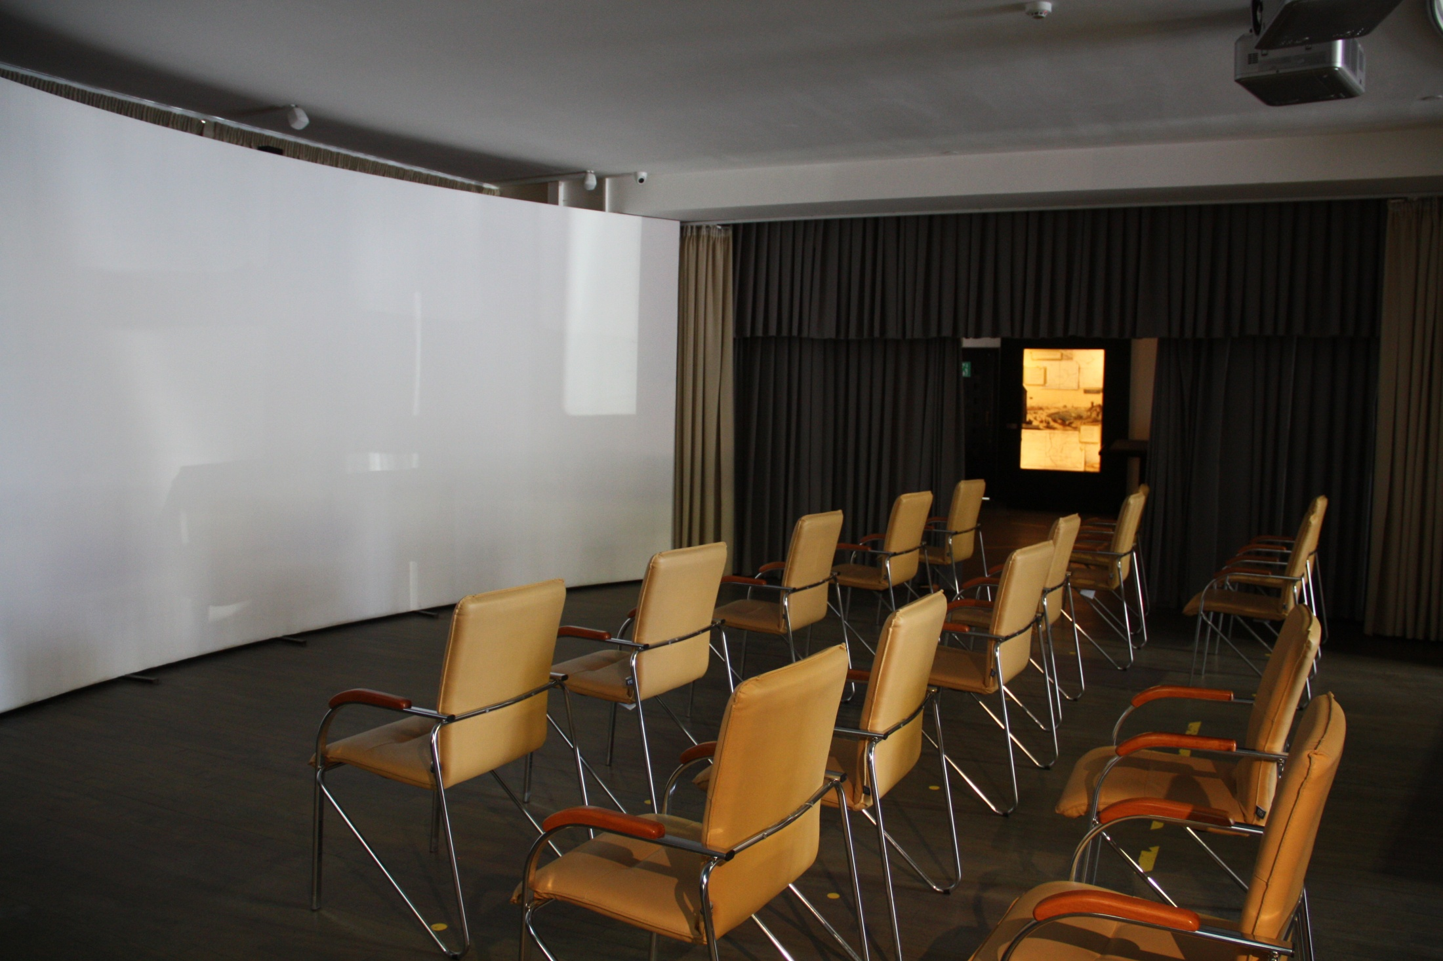
После экскурсии вы сможете посмотреть фильм о Екатеринбурге в кинозале.

Slide 14
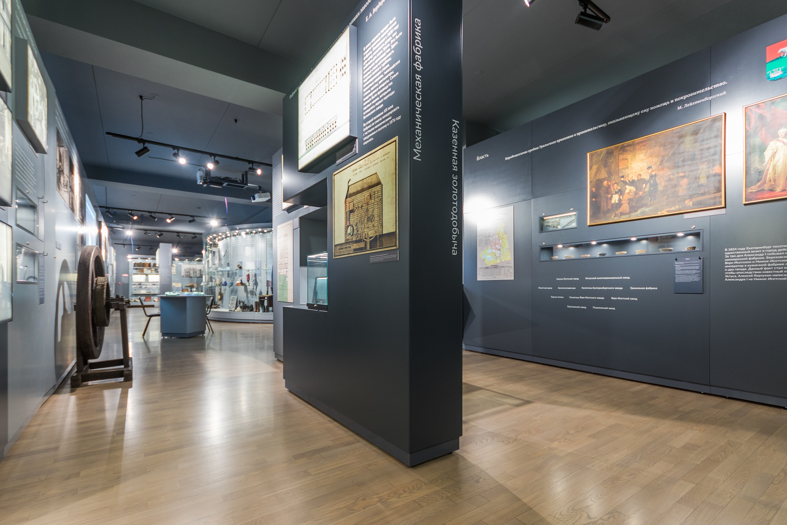
На втором этаже музея вы узнаете, каким был Екатеринбург в XIX веке.

Slide 15
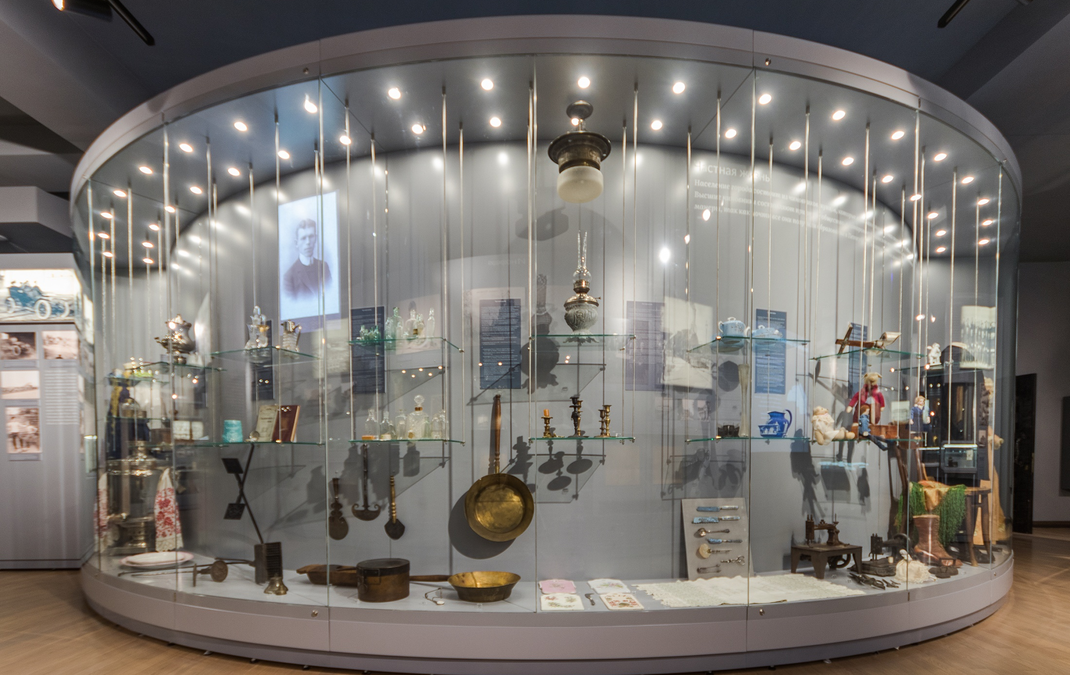
Вы увидите много старинных предметов, которыми пользовались люди в прошлом.

Slide 16
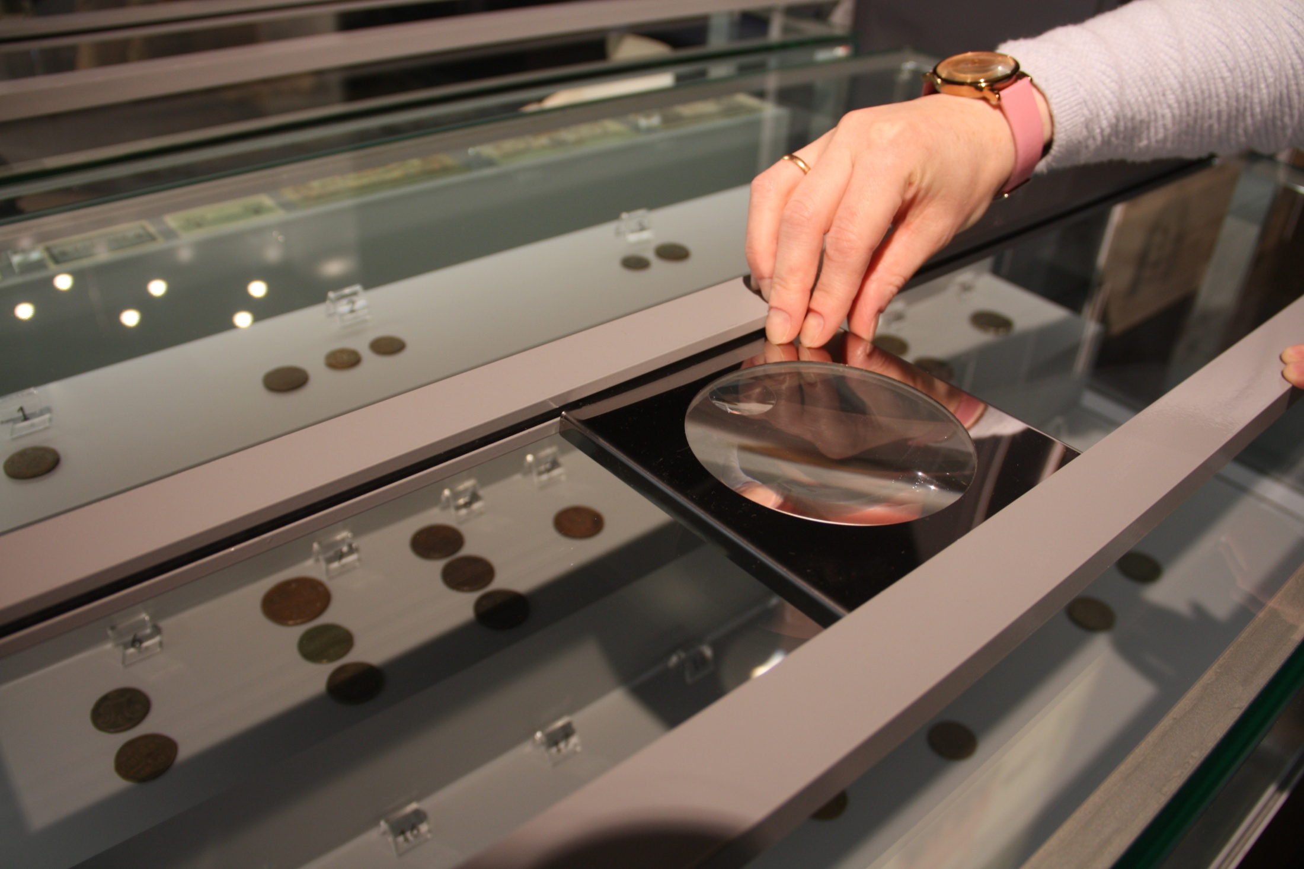
Вы сможете рассмотреть старинные монеты.

Slide 17
С помощью интерактивного макета, вы узнаете, что раньше было на территории Исторического сквера

Slide 18
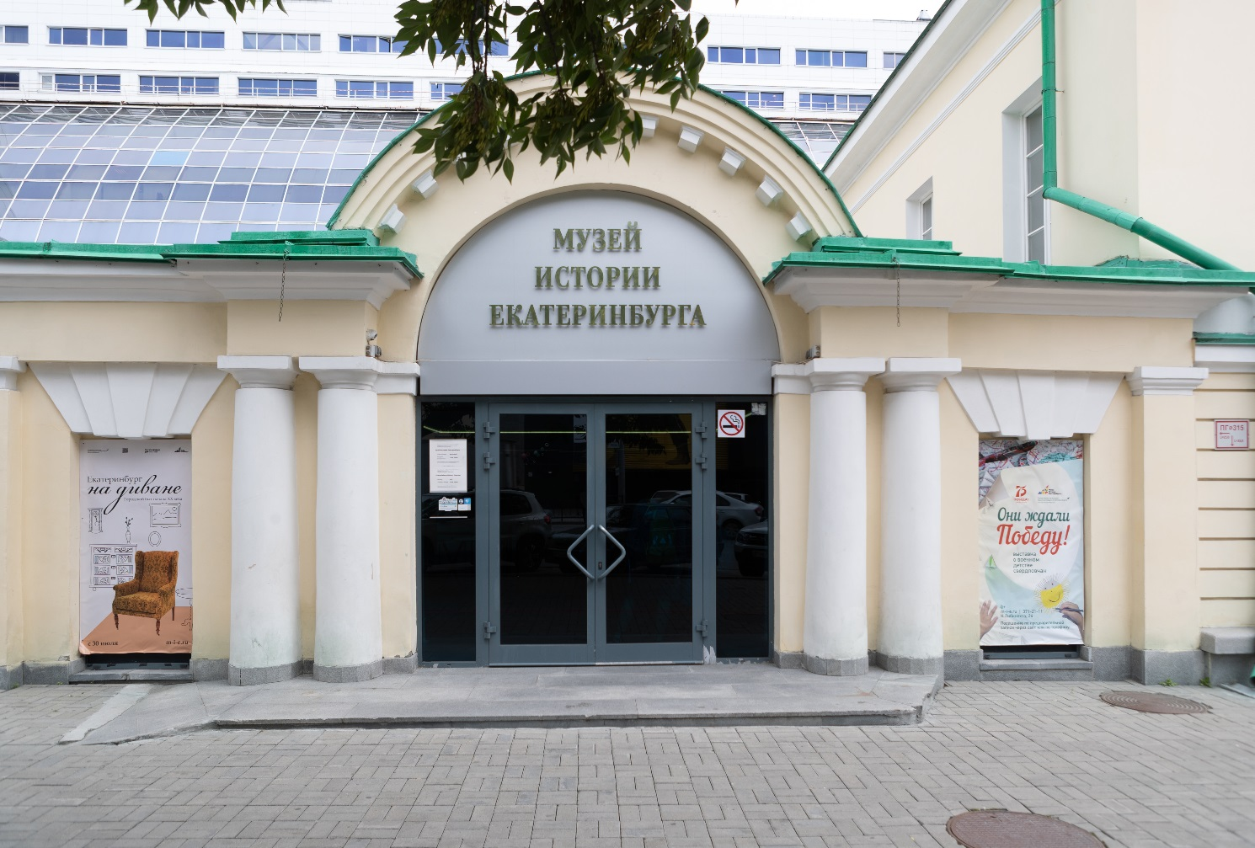
Спасибо, что посетили музей истории Екатеринбурга.
Будем ждать вас снова!

